Slide 1
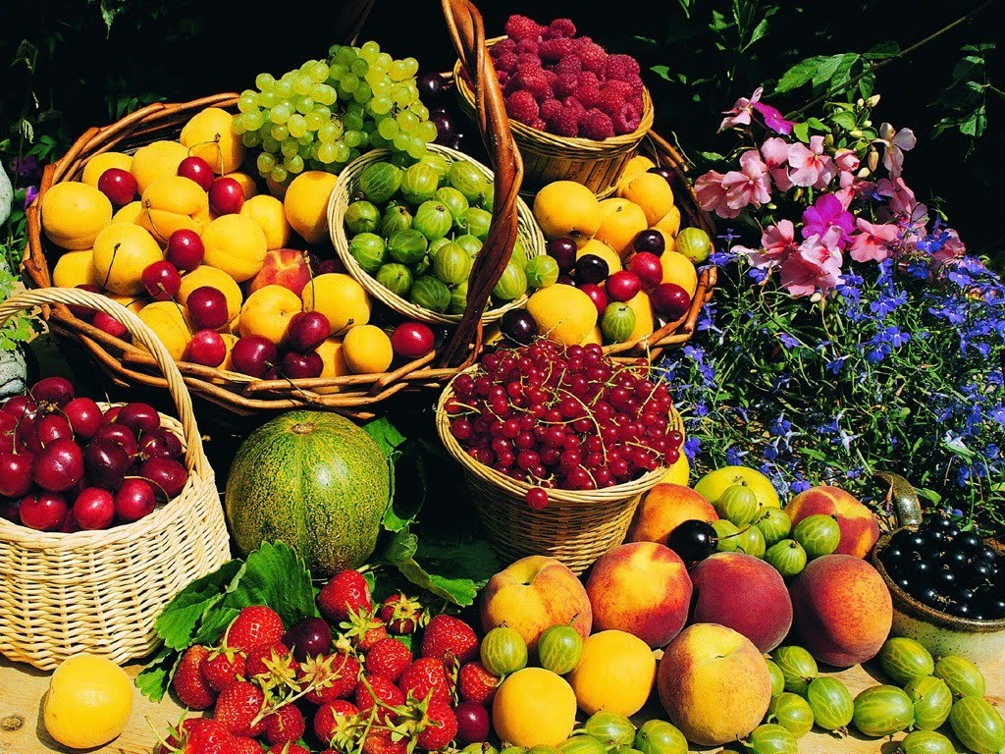
Bio ételek
készítette:
Sára Violetta

Slide 2
Mi is az a bio étel?!
A bio élelmiszerek olyan növényi vagy állati eredetű élelmiszerek, amelyeket az ökológiai gazdálkodás szabályainak megfelelően állítottak elő.

Slide 3
A bioételek fogyasztása miért is hasznos?!
A bio élelmiszerek fogyasztásával elkerülhetjük a növényvédő- és gyomirtószer-maradványok és egyéb vegyszerek bejutását a szervezetünkbe, amelyeket a növénytermesztés során ma rutinszerűen használnak.

Slide 4
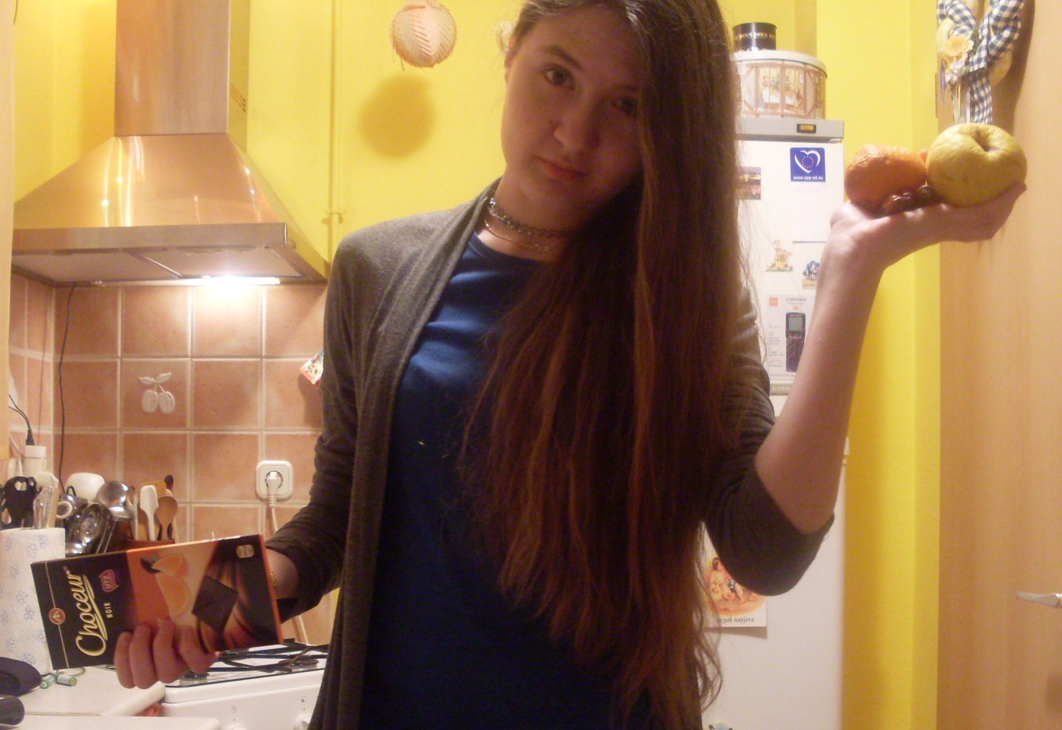
Az egészséges táplálkozás alapja,a bio ételek fogyasztása!

Slide 5
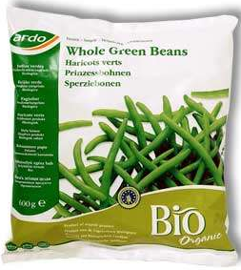
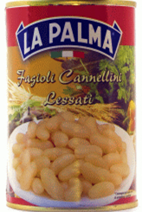
A bio ételek termesztése.
A legújabb kutatási eredmények bizonyítják,hogy a bio élelmiszerek valóban egészségesebbek és táplálóbbak mint a mesterséges szerekkel(pl.:műtrágya) ellátott társaik.

Slide 6
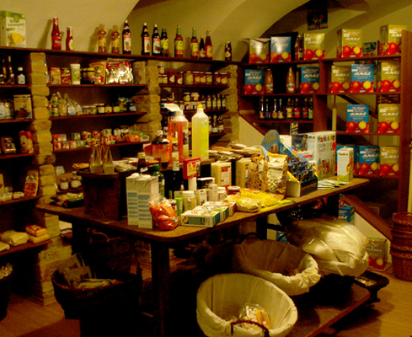
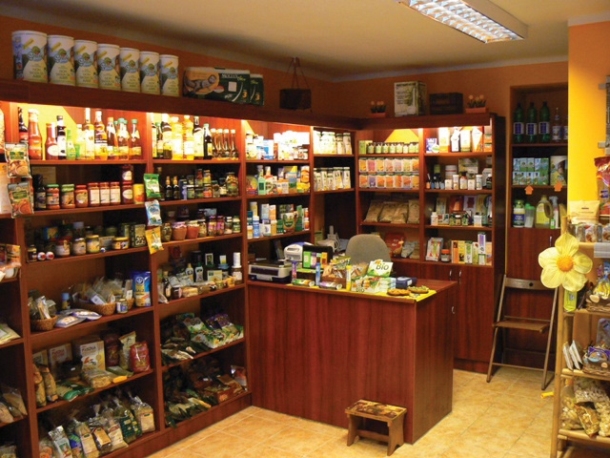
BIOBOLTOK
Bio:
olajok,gyógyszerek,é
lelmiszerek,italok,tisztálkodó
szerek stb.

Slide 7
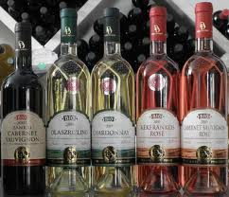
Sokan nem is gondolnának arra,hogy a szeszes italok közül mértékletesen fogyasztva a vörös biobor is jó hatással lehet az egészségre.Ennek lényege,hogy a szőlő termesztés folyamán ,semmilyen MESTERSÉGES PERMETEZŐSZERT ÉS ADALÉKOT Nem Alkalmaznak!

Slide 8
Remek receptek találhatóak a bio ételek körében,melyek vitamondúsak és laktatóak
Bazsalikomos lencsepástétom
Bulgurlabdák…
Csőben sült karfiolos tészta
Cukkini leves
Sárgarépa krémleves
…és ez csak 5 féle a sok közül…:)

Slide 9
Miért fogyasztanak egyre többen bio ételeket?!
Sokan betegségből (emésztőrendszeri problémák,rákos megbetegedés) történő felgyógyulásukat követően, túlnyomórészt ezen ételeket fogyasztanak.
Sok túlsúlyos,vagy fogyni vágyó ember tért rá ilyen ételek fogyasztására.
Sokan pedig a ‘divat’ és reklámok hatására próbálják ki az efféle ételeket.

Slide 10
Vélemény és észrevétel
Hazánkban egyre többen ismerik fel annak a jelét,hogy a bio termékek felhasználása az egészséges táplálkozás szempontjából nagy jelentőségű.

Slide 11
Bio ételekről;gazdálkodásról sokan azt gondolják,hogy a mai kor találmánya.
Pedig nem!
A káros hatású anyagok mellékhatásait korán felismerték:
Közép-Európa területén: 1920-ban Rudolf Steiner
Anglia területén: 1940 környékén Albert Howard

Slide 12
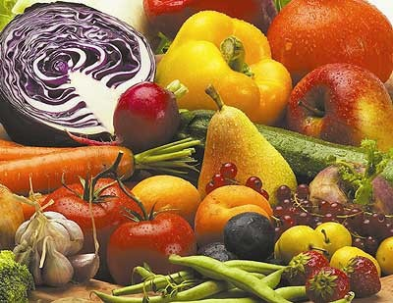
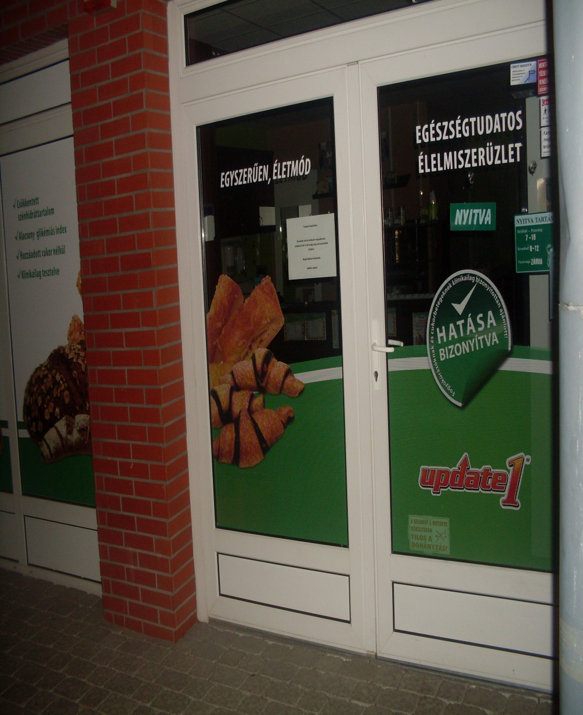
Bio étel és fitness étel
Bio ételek:
NEM tartalmaznak vegyszereket
Tartalmaznak cukrot,szénhidrátokat és minden egyéb természetes anyagokat.
Fitness ételek:
Tartalmaznak vegyszereket
NEM tartalmaznak szénhidrátokat,cukrokat.
Ezek az állítások bizonyítják,hogy a fitness és a bio ételek különbözőek.

Slide 13
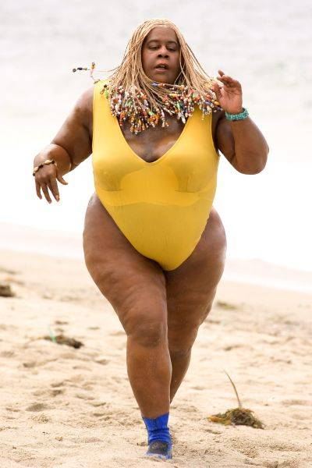
Bio ételek és a hölgyek
Nőknél előtérbe helyeződik a bio ételek fogyasztása,de nemcsak az egészséges táplálkozás és a ‘karcsúság’ végett.Orvosilag is alátámasztott szakvélemények alapján már a családtervezés gondolatától kezdve is sok hölgy választja a bio ételeket leendő gyermekei szempontjából.

Slide 14
Források:
Internet
Könyvek
Újságok
Saját gondolatok
Magán jellegű fotók (4;8;11;12;13;15-ös dián)

Slide 15
Iskolám neve és címe:
SIOK Vak Bottyán János Ált.Isk. és AMI
8600. Siófok Március 15. park 2.
Felkészítő tanárom: Czizmadia Lajos
Összerendezte:
Sára Violetta

